Slide 1
Ιστορία και Πολιτισμός της
Νεώτερης Ευρώπης
1492-1789
Άννα Καρακατσούλη
Μάθημα 1.2^{ο}

Slide 2
ΟΙΚΟΝΟΜΙΑ
16^{ος} αιώνας
Αιώνας ποσοτικών αλλαγών και γενικής άνθησης
  Παγκόσμια επέκταση ευρωπαϊκής κυριαρχίας
  Ανάπτυξη υπερπόντιου εμπορίου
  Αύξηση διαθέσιμων πολύτιμων μετάλλων
Ανάδυση καπιταλισμού
  Αλλαγές στην οργάνωση της παραγωγής και στη διαχείριση των κεφαλαίων
  Αύξηση στον όγκο των αγαθών που παράγονταν, αγοράζονταν και πωλούνταν

Slide 3

Η οικονομία της Ευρώπης τον 16^{ο} αι.
Σταθερότητα παραδοσιακών δομών σε γεωργία και κτηνοτροφία
Ανάπτυξη βιομηχανικής κλίμακας παραγωγής (τυπογραφία, μεταλλουργία, ναυπήγηση πλοίων)
Διευκόλυνση εμπορίου χάρη στη βελτίωση των θαλάσσιων και χερσαίων μεταφορών
Νέες χρηματοπιστωτικές υπηρεσίες

Slide 4
Παραδοσιακές οικονομικές δομές
Δυσχερείς χερσαίες μεταφορές → απομόνωση ενδοχώρας και οικονομική περιχαράκωση
Πρόοδος ναυσιπλοΐας → δυναμισμός λιμανιών και παραποτάμιων πόλεων
1450-1550: ανάκαμψη & ομαλή ανάπτυξη
1550-1650: αύξηση πληθυσμού, μεγάλη άνοδος τιμών

Slide 5
Παράγοντες ανάπτυξης
Σημαντική δημογραφική ανάκαμψη, μεγάλη αύξηση αστικού πληθυσμού
Αύξηση ζήτησης, άνοδος τιμών
  Επισιτιστικές ταραχές (food riots) και εξεγέρσεις υπαίθρου
  Νόμοι κατά επαιτείας
Περιορισμένη αύξηση παραγωγής
  Εκχερσώσεις και καλλιέργεια νέων εδαφών, υλοτόμηση δασών
  Ευνοϊκές κλιματολογικές συνθήκες

Slide 6
Επιβίωση παραδοσιακών τρόπων καλλιέργειας
Αρχαϊκά γεωργικά εργαλεία, αγρανάπαυση. Ενοικιαστές γης
Κυριαρχία δημητριακών (Σαρδηνία, Σικελία, Πολωνία) & κτηνοτροφίας (Ισπανία, Αγγλία)
Πληθωρισμός, υψηλά ενοίκια γης, αύξηση φόρων
Πολλαπλασιασμός φτωχών ακτημόνων οικογενειών
Επέκταση οικοτεχνίας για εξασφάλιση βιώσιμου εισοδήματος

Slide 7
Πληθωριστική κρίση
Υπερπόντια επέκταση, εισροή πολύτιμων μετάλλων Αμερικής
Αύξηση πλούτου ελίτ, κερδοσκοπία
Εξέλιξη προτιμήσεων και συμπεριφορών, επίδειξη πλουτισμού
Νέος ρόλος κράτους (εμποροκρατία/μερκαντιλισμός)

Slide 8
Βιομηχανικές δραστηριότητες
Οι πρώτες μεγάλες επιχειρήσεις (ναυπηγεία Βενετίας, σιδηρουργία όπλων, τυπογραφεία)
Εμφάνιση εμπόρου-βιομηχάνου (υφαντουργία)
Συντεχνίες παραδοσιακών βιοτεχνιών (π.χ. υφαντουργία πολυτελείας, υποδηματοποιία, είδη διατροφής)
Μεγάλη ανάπτυξη εξορυκτικής βιομηχανίας, μεταλλουργίας και βιομηχανίας χαρτιού (τυπογραφία)

Slide 9
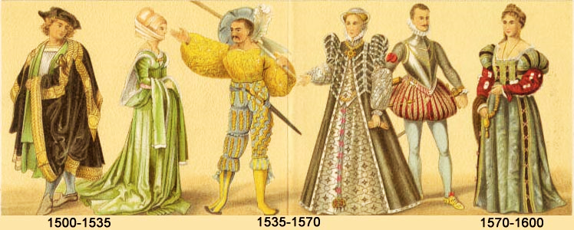
ΥΦΑΝΤΟΥΡΓΙΑ
Νέα, φθηνότερα και λεπτότερα υφάσματα από μαλλί, λινάρι και βαμβάκι ( ⇨ παραγωγή εσωρούχων / χαρτί)
Διάδοση πλεκτών υφασμάτων, μόδα για μακριές πλεκτές ανδρικές κάλτσες. Βιομηχανία δαντέλας (Κάτω Χώρες), κορδέλας και μεταξιού (Ιταλία, Νότια Γαλλία) = νέες δραστηριότητες εκτός συντεχνιών

Slide 10
Εμπόριο
Βελτίωση θαλασσίων και χερσαίων μεταφορών
Εξέλιξη λογιστικής (τήρηση βιβλίων σε στήλες, εισαγωγή αραβικών αριθμών, συναλλαγματικές)
Ανάπτυξη ταχυδρομικών υπηρεσιών
Ανάπτυξη τραπεζικού συστήματος (Ιταλία, Ολλανδία) και χρηματιστηριακών κέντρων (Αμβέρσα, Άμστερνταμ)
Καθιέρωση νομισμάτων αναφοράς (για χρυσό: φλορίνι Φλωρεντίας, δουκάτο Βενετίας)
Δημιουργία των πρώτων μεγάλων μετοχικών εταιρειών (Εταιρείες των Ινδιών)

Slide 11
Γέννηση καπιταλισμού
Εμφάνιση των μεγαλεμπόρων
Διεύρυνση δραστηριοτήτων
Εξάπλωση πίστωσης και έντοκου δανείου
Οίκος Fugger Αυγούστας
Δομές του ευρωπαϊκού οικονομικού χώρου: Τέσσερις μεγάλες οικονομικές ζώνες
Μεσογειακή ζώνη
Ηπειρωτική περιοχή (Λυών – Αυγούστα – Νυρεμβέργη)
Βαλτική θάλασσα
Ακτή Ατλαντικού

Slide 12
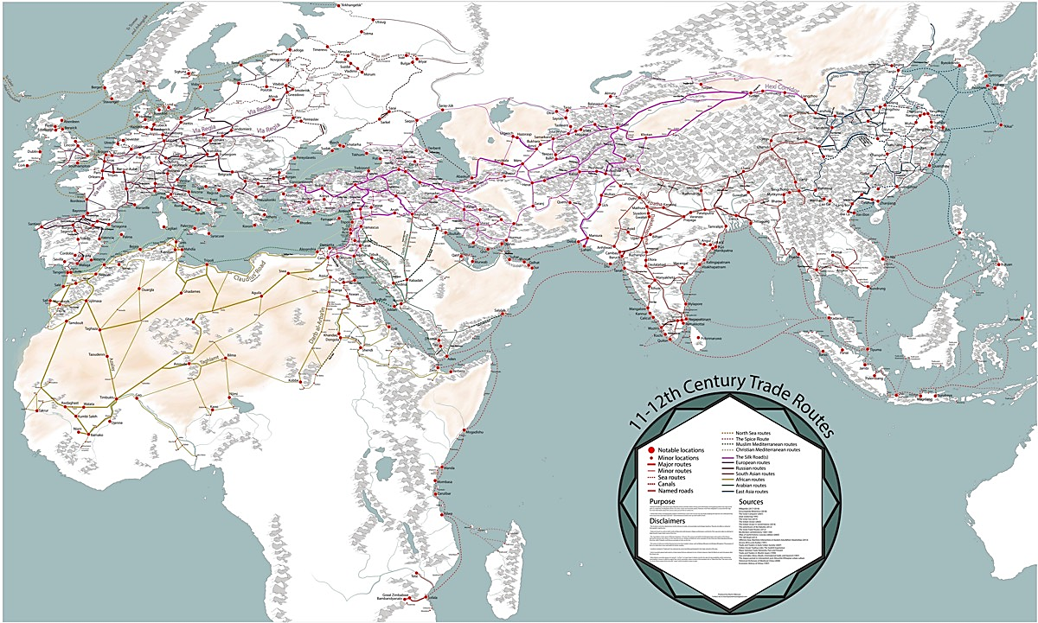
https://easyzoom.com/imageaccess/ec482e04c2b240d4969c14156bb6836f

Slide 13
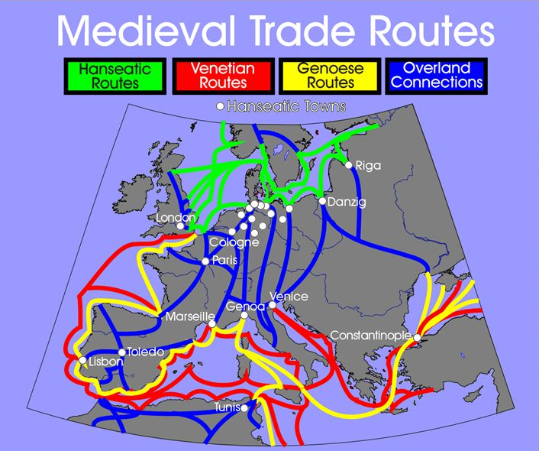

Slide 14
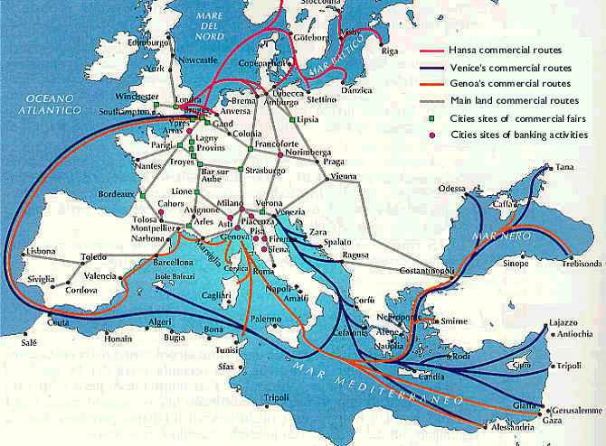

Slide 15
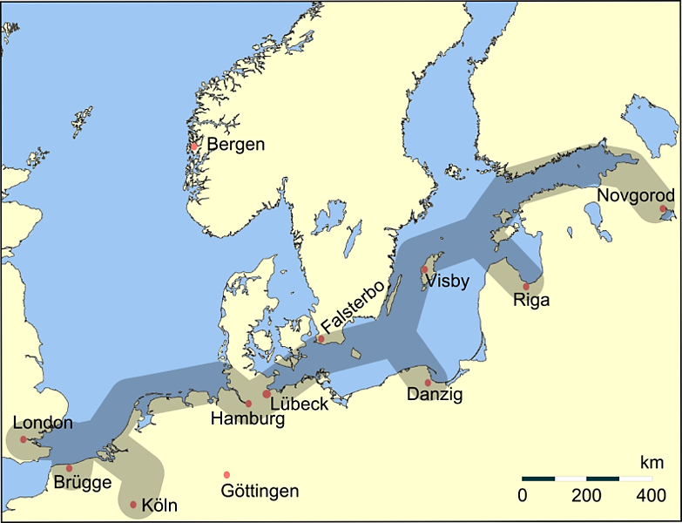
Η Χανσεατική Ένωση (13^{ος}-17^{ος} αι.)

Slide 16
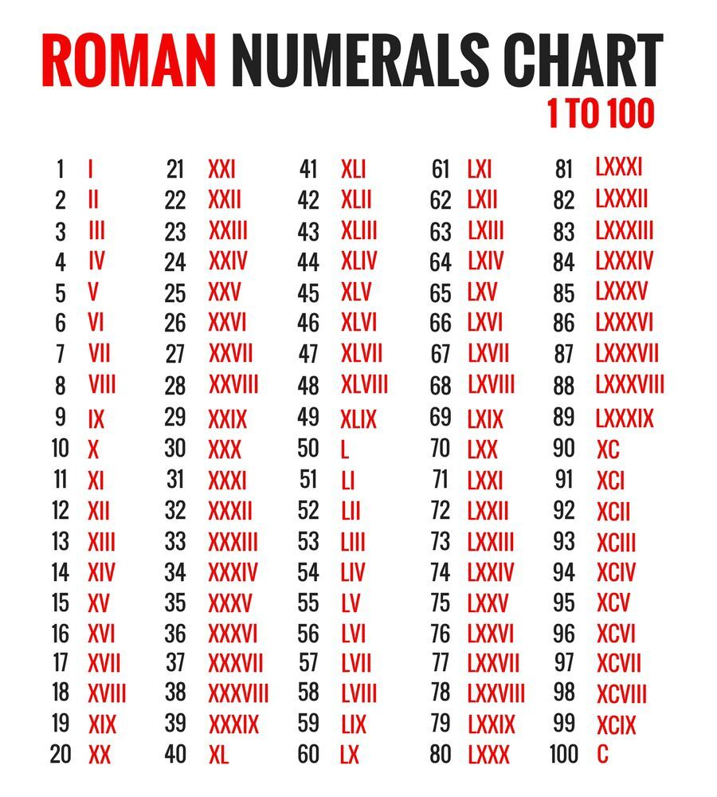

Slide 17
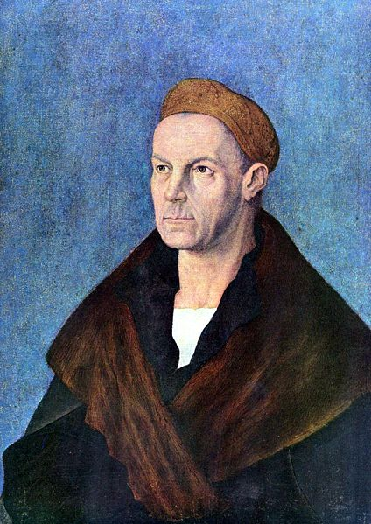
Albrecht Dürer,
Jacob Fugger, 1459-1525 (1519)
Υφαντουργός από Αυγούστα
Δίκτυο υποκαταστημάτων εντός και εκτός Ευρώπης
Λεπτομερείς αναφορές εμπορικών αντιπροσώπων
Δάνεια σε ευγενείς, επισκόπους και ηγεμόνες
Εγγύηση, η εκμετάλλευση των ορυχείων τους
! Πτωχεύσεις Αψβούργων 1557, 1575 & 1607 ➢ πτώση Οίκου Fugger

Slide 18
ΚΟΙΝΩΝΙΑ
Predatores, bellatores, laboratories
Απώλεια μεγάλων προνομίων από Μεταρρύθμιση
Αριστοκρατία και ευγενείς
Φορολογικά, δικαστικά και συμβολικά προνόμια
Διάκριση υψηλής και χαμηλής ευγένειας
Αστοί (οι κάτοικοι των πόλεων)
Απώλεια αυτονομίας πόλεων που ενσωματώνονται σε κράτος
Συντεχνίες εξακολουθούν να ελέγχουν παραγωγή και διανομή αγαθών
Κλήρος

Slide 19
ΚΟΙΝΩΝΙΑ
Predatores, bellatores, laboratores
Αγρότες, τεχνίτες, εργάτες, περιπλανώμενοι
Πληθωρισμός και μείωση αμοιβών
Απώλεια δικαιωμάτων νομής κοινόχρηστων γαιών
Μεγάλος αριθμός περιπλανώμενων ανέργων
Προσπάθειες ελέγχου επαιτείας, δημιουργία ασύλων
Επέκταση δουλοπαροικίας σε Ανατολική Ευρώπη (αγγαρείες, απαγόρευση μετακίνησης) για εξασφάλιση φθηνών εργατικών χεριών
Αγοραπωλησίες δουλοπαροίκων

Slide 20
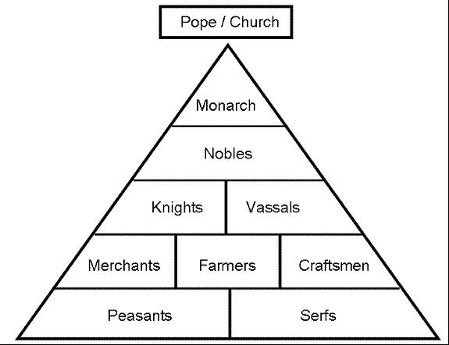

Slide 21
Κοινωνικές ταραχές 16^{ου} αιώνα
Βαθιές αλλαγές στις κοινωνίες του 16^{ου} αι.
  Οργάνωση κοινωνίας σε ordres (κλήρος, αριστοκρατία, λοιποί)
  Μετατροπή αριστοκρατίας σε ευγενείς
  Ενίσχυση μεγάλων γαιοκτημόνων
  Αύξηση ενοικίων και τελών γης, «κίνημα των περιφράξεων» (enclosures), καταξίωση «χρηματιστών»
  Ανάδυση έθνους-κράτους
Μαζικές λαϊκές εξεγέρσεις και βίαιες ταραχές χωρίς ιδεολογική βάση, κυρίως λόγω
  Επισιτιστικών κρίσεων και κερδοσκοπίας
  Υπερβολικής φορολογίας
  Παρουσίας στρατευμάτων

